Slide 1



AT « Du capteur au cloud »
Emmanuel Bergeret, Samuel Manen, Laurent Royer, David Sarramia
PAnAR 2021 - 25/11/2021

Slide 2
Contexte et enjeux scientifique
Indiquer ici très succinctement le contexte et les enjeux scientifiques de l’AT et du projet
L’objectif majeur de cette action est d’apporter de l’innovation technologique au service de la recherche, et potentiellement de valoriser les résultats auprès du monde socio-économique.
Elles se découpent en 3 thématiques :
  IA intégrée
  Nœuds communicants innovants
  Projet Terra-Forma

Slide 3
Organisation de l’AT
Indiquer ici l’organisation de l’AT au sein des collaborations éventuelles et en interne au laboratoire
Action thématique de l’AT | Cadre collaboratif | Rôle du LPC | Partenaires
IA intégré | Projet Région Soutien IN2P3 | Conception d’asic spécifique | IP, CEA
Nœuds communicants innovants | I-SITE CAP 2025 (axes I et transverse) | Caractérisation fabrication de nœuds à fonctionnement énergétique très réduit | Geolab,YESITIS
Terra Forma | PIA | Design et conception capteurs+ cloud : synchronisation des réseaux | 42 partenaires !!

Slide 4
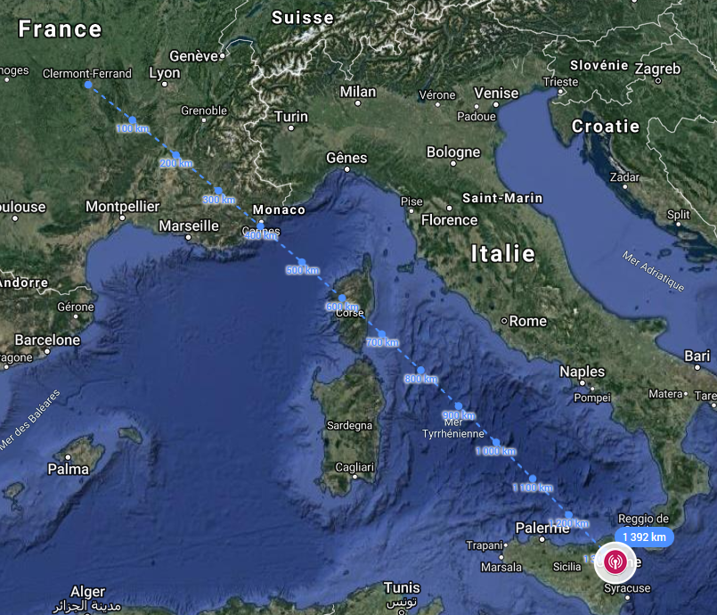
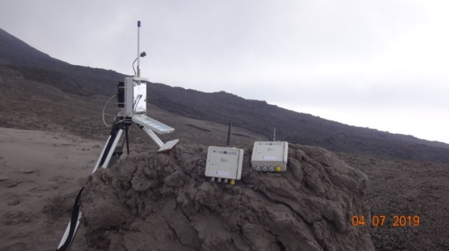
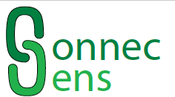
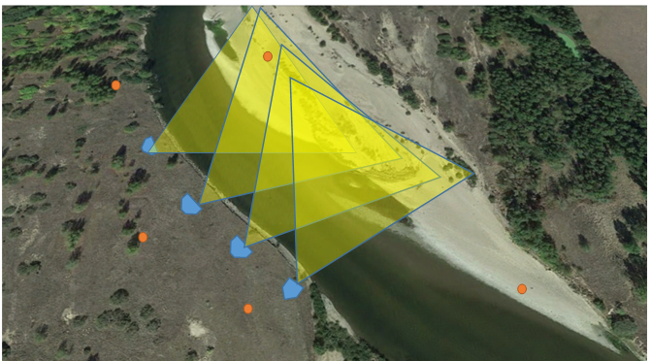
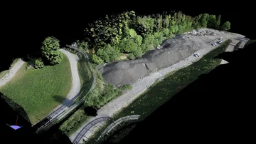

Développements techniques
Indiquer ici succinctement les développements qui ont déjà été réalisés
Les thématiques sont nouvelles en tant qu’AT indépendante mais représentent une « suite » à différents travaux :
Noeud Solo
Noeud environnementaux

Slide 5
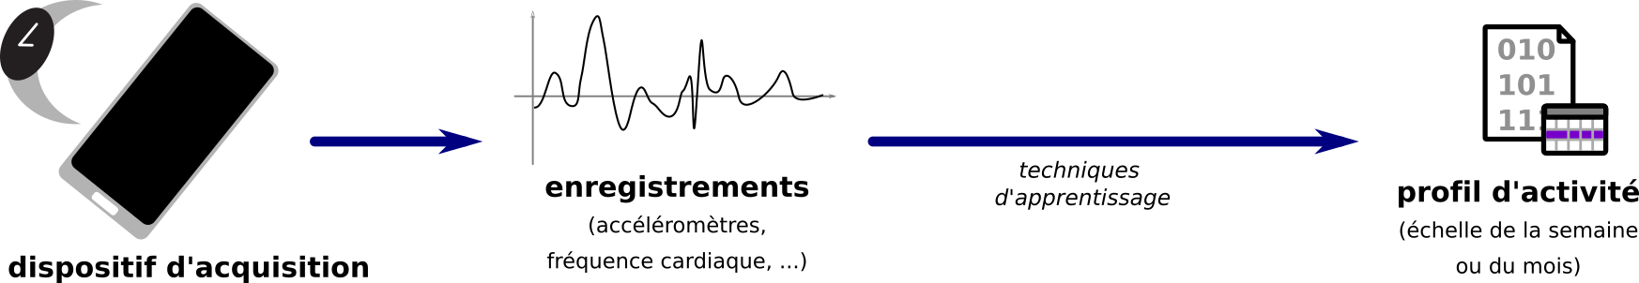


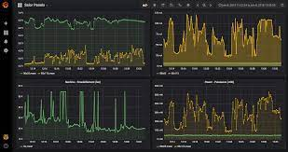
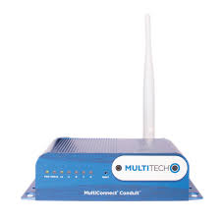
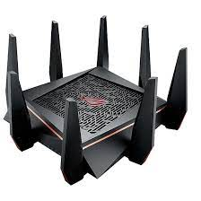
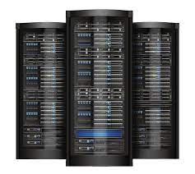
Développements techniques
Indiquer ici succinctement les développements qui ont déjà été réalisés
Les thématiques sont nouvelles en tant qu’AT indépendante mais représentent une « suite » à différents travaux :
IA travaux initiés
E-santé ( équipe énergie et environnement)
IA
Stand
Sit
Raise one arm
….
embarquée
Noeuds IA
Diagnostic
Stage en cours
Passerelle
indépendante
Passerelle
Synchronisation des réseaux

Slide 6
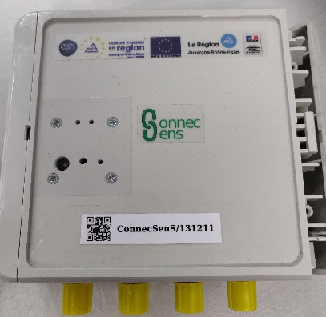
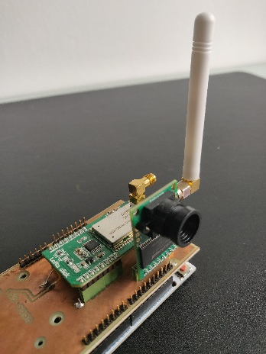
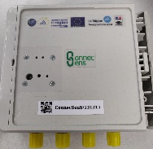
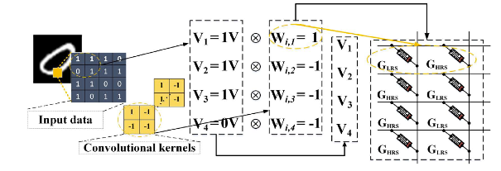
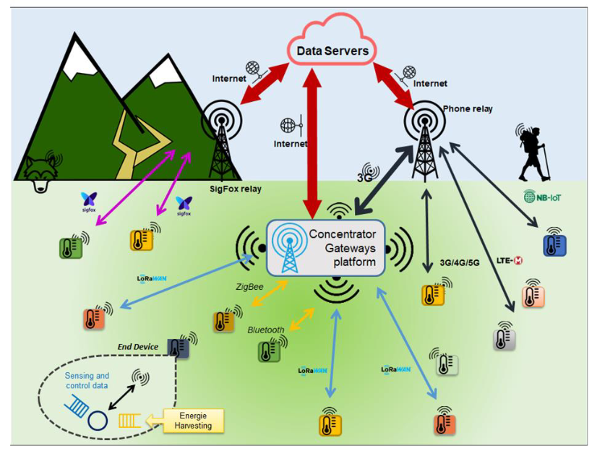
Développements techniques
Indiquer ici les développements techniques principaux prévus dans les années à venir
Miniaturisation nœuds solo 1 semestre 2022
Passage prototype au nœud instrumental 1er semestre 2022
Circuits analogiques pour calcul CNN
Fin 2022 /1er semestre 2023
Terraforma
Kick-off janvier 2022
Synchronisation multi- réseaux
Développement nœuds multiplateforme

Slide 7
Planning, chemin critique et jalons
Ajouter ici le Gant synthétique des tâches à venir (aller aussi loin dans le temps que connu, même approximativement)

Slide 8
Demandes de ressources
Action thématique | Demandes ETP 2022 | Demandes locaux 2022
IA intégré | A définir Samuel 0,2 | Bureaux M2 + thésards
R&D noeuds | L. Royer 0,15 T. Barret 0,25 C. Aschard 0,1 R. Bonnefoy 0,05 M-L Mercier 0,05 C. Fayard 0,05 | -
Terra forma | A. Claude: 0,05 L.Royer: 0,1 R. Vandaele: 0,1 | -
Total : 0,9 ETP

